Slide 1

Programa Eleições Informatizadas 2010
Giuseppe Dutra Janino
Secretário de Tecnologia da Informação
Agosto/2010

Slide 2
Agenda
Soluções corporativas
Soluções eleitorais
Infraestrutura
Logística

Slide 3
Soluções Corporativos

Slide 4
Fases do Processo Judicial Eletrônico
08/2010
FASE 1 PJE no âmbito do TSE (Registro de Candidatura)
08/2011 FASE 3
PJE no âmbito dos TREs piloto (classes originárias)
+
Transmissão TRE/TSE
02/2012 FASE 4
PJE no âmbito dos TREs piloto (classes recursais)
+
PJE nos demais TREs
+
PJE na Zona Eleitoral piloto
+
Transmissão ZE/TRE
03/2011 FASE 2
PJE no âmbito do TSE (classes originárias e recursais)
04/2012 FASE 5 Disponibilização para ZEs
+
Transmissão dos processos eletrônicos do TSE para outros órgãos (STF, STJ, PGE, etc).
Grupo PJE : TSE + TREs DF, MG, PA, SC e SE

Slide 5
Fases do Processo Administrativo Eletrônico
11/2010
FASE 1 Prova de Conceito
(fluxo de passagens e diárias)
+
Requisitos refinados
06/2011 FASE 3
Segundo conjunto de requisitos
+
Implantação em Tribunais do grupo
09/2011 FASE 4
Terceiro conjunto de requisitos
+
Primeira versão do PAE para TREs e TSE
03/2011 FASE 2
Primeiro conjunto de requisitos
+
Validação interna no grupo
12/2011 FASE 5 Versão final para implantação nos TREs e TSE
Grupo PAE : TSE + TREs DF, ES, PE, PI, PR, RN, SC e SE

Slide 6
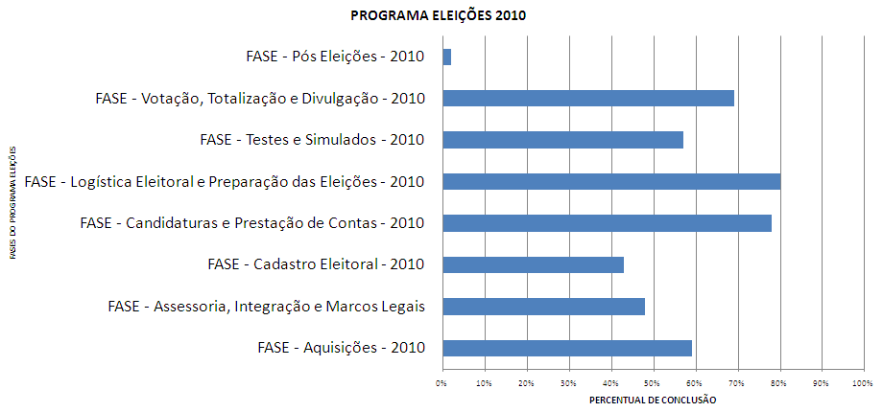
Programa Eleições Informatizadas 2010

Slide 7
Soluções Eleitorais

Slide 8
Desenvolvimento dos sistemas eleitorais
Sistemas eleitorais desenvolvidos para as Eleições 2010:
Agregação de seções, Mesa Receptora de Justificativa;
Candidaturas, Horário Eleitoral;
Prestação de Contas;
Requerimento para voto em trânsito;
Gerador de mídias e aplicativos de urna eletrônica;
Preparação da eleição, Transportador, Gerenciamento;
Divulgação de candidatos e de resultados;
Sistema de apoio à votação paralela.

Slide 9
Testes nacionais, regionais e simulados
Realização de testes que objetivam:
Validar as funcionalidades dos sistemas;
Envolver os tribunais regionais de modo a identificar as particularidades;
Testar a integração entre os diversos sistemas eleitorais;
Verificar se os sistemas estão aptos a suportarem a carga de dados prevista para os vários eventos da eleição.

Slide 10
Testes nacionais, regionais e simulados
Testes dos sistemas de urna e de totalização realizados em :
Nacional: Curitiba/PR;
Regionais, em quatro cidades: Manaus/AM, Vitória/ES, Belo Horizonte/MG, João Pessoa/PB;
Minas Gerais: teste de desempenho do recebimento de arquivos.
Testes dos sistemas de Candidaturas e de Prestação de Contas realizados em:
Candidaturas: Natal/RN;
Prestação de Contas: Curitiba/PR;

Slide 11
Testes nacionais, regionais e simulados
Teste simulado nacional :
Abrangência: todos o Tribunais Regionais;
Escopo: todas as aplicações eleitorais – desde candidaturas até divulgação dos resultados incluindo votação com biometria;
Período: 16 a 21 de agosto.

Slide 12
Novidades das Eleições 2010
MUNICÍPIO | 1º turno | 2 turno
ARACAJU | 1.678 | 1.618
BELÉM | 2.751 | 2.539
BELO HORIZONTE | 4.531 | 4.268
BOA VISTA | 979 | 963
BRASÍLIA | 8.097 | 7.783
CAMPO GRANDE | 1.847 | 1.770
CUIABÁ | 1.691 | 1.627
CURITIBA | 4.151 | 3.982
FLORIANÓPOLIS | 3.572 | 3.451
FORTALEZA | 3.374 | 3.176
GOIÂNIA | 3.491 | 3.353
JOÃO PESSOA | 1.821 | 1.738
MACAPÁ | 1.242 | 1.205
MACEIÓ | 1.021 | 953
MANAUS | 3.133 | 3.021
NATAL | 2.496 | 2.367
PALMAS | 1.295 | 1.258
PORTO ALEGRE | 2.509 | 2.380
PORTO VELHO | 2.284 | 2.234
RECIFE | 3.070 | 2.903
RIO BRANCO | 541 | 516
RIO DE JANEIRO | 4.210 | 3.878
SALVADOR | 2.237 | 2.096
SÃO LUÍS | 2.447 | 2.302
SÃO PAULO | 12.750 | 12.102
TERESINA | 1.424 | 1.365
VITÓRIA | 1.852 | 1.680
TOTAL | 80.494 | 76.528
Voto em trânsito
Res.-TSE nº 23.215/2010
Total de requerimentos:
1º turno: 80.494
2º turno: 76.528

Slide 13
Novidades das Eleições 2010
Res.-TSE nº 23.219/2010
Instalação de seções eleitorais especiais em estabelecimentos penais e em unidades de internação de adolescentes.
UE2009 com certificação digital
Votação biométrica em 60 municípios, envolvendo cerca de 1.240.000 eleitores
Referendo no Acre no 2ºturno, acerca da alteração do fuso horário local (Res. TRE-AC nº1386/2010)

Slide 14
Assinatura Digital e Lacração dos Sistemas
Artº 3, Resolução nº 23.205 - 6 meses antes do 1º turno os partidos políticos, OAB e MP podem acompanhar o desenvolvimento dos Sistemas. - Compareceram :PSB, PDT, PT, PMN

Slide 15
Assinatura Digital e Lacração dos Sistemas
Artº 4 a Artº15, Resolução nº 23.205 - No período de 24/08 a 02/09/2010 os sistemas serão compilados, lacrados e assinados digitalmente pelos partidos políticos interessados, OAB, MP e TSE.

Slide 16
Infraestrutura

Slide 17
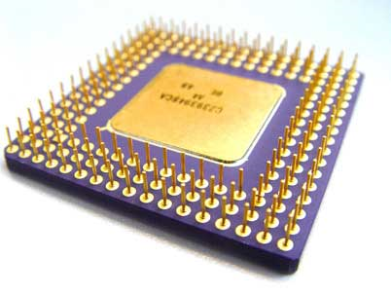
Equipamentos para Totalização
Adquiridos 56 novos servidores
Instalados 2 em cada Tribunal Eleitoral
Processamento 6x mais rápido que os equipamentos anteriores

Slide 18
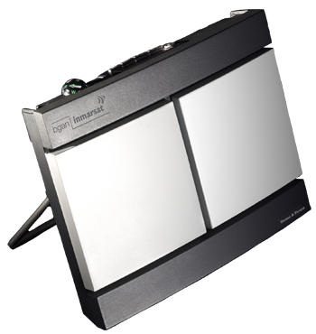
SMSat
Sistema de comunicação móvel via satélite para transmissão de boletins de urna a partir de locais de difícil acesso
19%

Slide 19
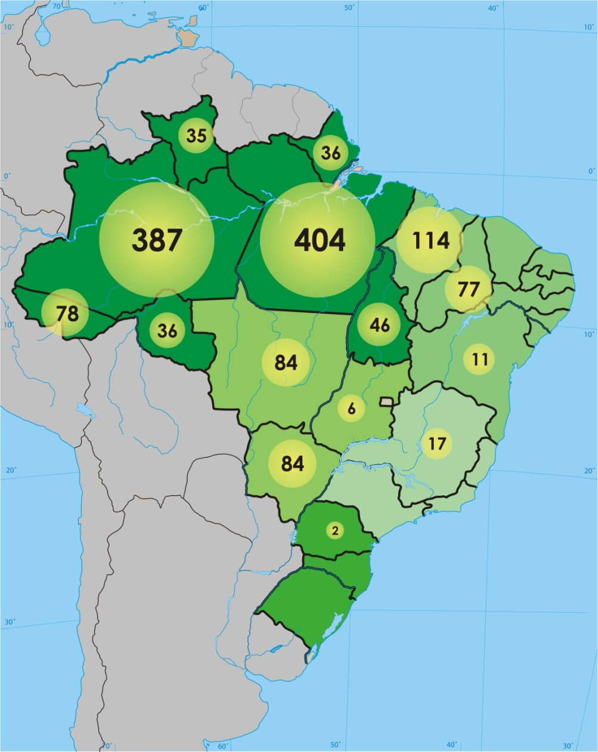
SMSat
Norte: 1.022
Nordeste: 202
Centro-Oeste: 174
Sudeste: 17
Sul: 2
TSE: 1

Slide 20
272%
Backbone Principal

Slide 21
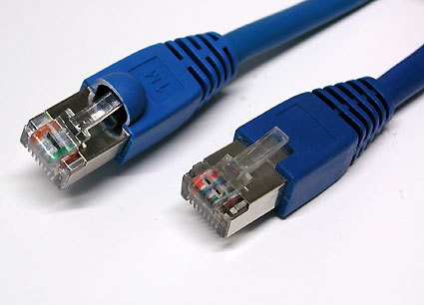
Backbone Secundário
2.155 linhas instaladas até o dia 30 de junho
Mais 125 linhas instaladas até 20 de julho
Total 2.280 linhas

Slide 22
5,8%
Backbone Secundário

Slide 23
Backbone Secundário
695%

Slide 24
Backbone Secundário
651%

Slide 25
Backbone Secundário
Estágio atual:
Configuração de redundâncias das linhas para as eleições
Análise de todos os casos onde houve inviabilidade de instalação de linhas
Testes de estabilidade e performance durante os simulados

Slide 26
Logística

Slide 27
Logística
Descarte das UE98 e não utilização das UE2002 nas eleições 2010;
Urna modelo 2009 (grandes mudanças internas):
Renovação de 40% do parque de urnas para as Eleições 2010;
Teclado criptografado;
Módulo de Segurança em hardware que identifica por assinatura digital o software oficial da JE;
Estão sendo fabricadas 2000 urnas/dia (150.000 urnas já expedidas);

Slide 28
Logística
Novo modelo de lacre:
Aprovado nos Testes Públicos de Segurança;
Personalizado pela Casa da Moeda do Brasil;
Mecanismo de evidenciação de retirada;
Não deixa resíduo na urna após sua retirada.
Contratação antecipada de vários suprimentos que serão utilizados antes e no dia da eleição.

Slide 29
Logística
Conclusão da fabricação e distribuição das urnas 2009 até a primeira quinzena de setembro;
Distribuição de peças e suprimentos – em fase de conclusão;
Geração e disponibilização imediata dos certificados para as urnas UE2009 já entregues;
Ativação de mais de 13.000 postos de trabalho para suporte às eleições em todo o Brasil;

Slide 30
Muito obrigado

